Slide 1
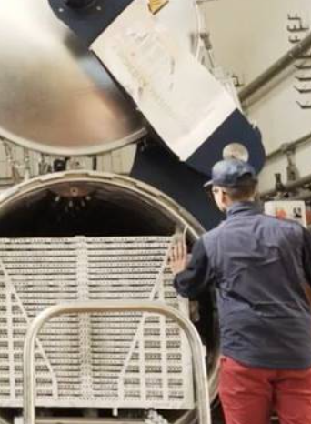

Invitalia - Area Grandi Investimenti
CONTRATTI
DI SVILUPPO
DM 9.12.2014 e ss.mm.ii.
Versione aggiornata al 6.08.2026

Slide 2
CONTRATTI DI SVILUPPO
Aspetti di carattere generale
(Dm 9.12.2014 e ss.mm.ii.)
Cos’è
A chi si rivolge
Cosa finanzia
Uno dei principali strumenti di politica industriale del paese
Strumento negoziale che favorisce la realizzazione di programmi di sviluppo strategici e innovativi, di rilevante dimensione, anche attraverso l’attrazione di investimenti esteri, allo scopo di rafforzare la struttura produttiva del Paese.
Imprese di tutte le dimensioni nazionali ed estere (anche reti di imprese con un massimo di 5 imprese partecipanti) che effettuano investimenti sul territorio italiano:
Investimenti a finalità:
Industriale
Tutela Ambientale
Turistico sportello temporaneamente chiuso dal 1.7.25
TPA – trasformazione prodotti agricoli
RSI connessa e funzionale all’attività produttiva
Con chi?*
Singolarmente
Inv. min ≥ € 20 MLN o 7,5 per TPA o turistici in aree interne o che recuperano/riqualificano strutture edilizie dismesse
Con altre imprese (fino a un massimo di 5 )
Inv. tot. min ≥ € 20 MLN
Soggetto proponente ≥ € 10 MLN al netto R&S
Soggetto aderente(max 4) ≥ € 1,5 MLN
*Vedi per approfondimenti slide 4
In caso di contratto di rete
Non ci sono limiti minimi ai singoli investimenti, ma è necessario che la loro somma non sia inferiore ai 20 milioni (7,5 per TPA e turistici in aree interne e/o per strutture dismesse).
Quali aiuti concede
contributo a fondo perduto in conto impianti
contributo a fondo perduto alla spesa
finanziamento agevolato - contributo in conto interessi
Importo minimo
€ 20 MLN
€ 50 MLN per progetti strategici e di impatto rilevante (Accordo di Sviluppo - Fast Track)
€ 7,5 MLN per trasformazione prodotti agricoli (TPA)
€ 7,5 MLN per progetti turistici localizzati nelle aree interne del Paese o che recuperano/riqualificano strutture edilizie dismesse
Gli sportelli aperti
Sportello ordinario
Sportello semiconduttori
Sportello autobus elettrici
Sportello automotive (temporaneamente chiuso dal 6/8/26)
Sportello PN RIC

Slide 3
CONTRATTI DI SVILUPPO
Aspetti di carattere generale
(Dm 9.12.2014 e ss.mm.ii.)
Condizioni di accesso per programmi industriali e turistici (almeno 2 - vedi slide 5-6-7)
Spese Ammissibili*
Tipologia di investimenti per programmi industriali, TPA e turistici**
Tipologia di investimenti per
prog. Tutela ambientale
Suolo aziendale (max 10%)**
Opere murarie (max 40% e 70% solo per progetti turistici)**
Macchinari, impianti e attrezzature
Programmi informatici, brevetti, licenze
Consulenze (4%** solo PMI)***
* Le spese sono ammissibili dopo la presentazione della domanda
** Rispetto al totale spese ammissibili di ciascun progetto.
*** Per la TPA anche per le Grandi imprese
Nuova unità produttiva;
Ampliamento della capacità produttiva;
Riconversione attività (diversificazione ATECO)
Ristrutturazione unità produttiva → Cambiamento fondamentale o notevole miglioramento
Acquisizione attivi* di un'unità produttiva in un'area di crisi (escluse procedure concorsuali)
*non previsto per regime TPA ** Per i programmi turistici vedi anche slide successive
Positivo impatto sull’occupazione
Recupero e riqualificazione di strutture dismesse o sottoutilizzate
Realizzazione/consolidamento di sistemi di filiera diretta ed allargata
Contributo allo sviluppo tecnologico
Rilevante presenza dell'impresa sui mercati esteri
Impatto ambientale
Contributo alla destagionalizzazione dei flussi (turismo)
tutela dell’ambiente, compresi gli aiuti per la riduzione e l’eliminazione delle emissioni di gas a effetto serra - decarbonizzazione
Efficientamento energetico
promozione dell’uso dell’energia da fonti rinnovabili, dell’idrogeno rinnovabile e della cogenerazione ad alto rendimento, pe autoconsumo
all’efficienza nell’utilizzo delle risorse e al sostegno alla transizione verso un’economia circolare.
Contributo a fondo perduto: assorbe la % di aiuto per il valore nominale del contributo richiesto (1% contributo = 1% ESL)
Mix agevolazioni: contributo a fondo perduto + finanziamento agevolato assorbe la % del valore nominale del contributo richiesto + % di aiuto in termini di tasso di interesse applicato al finanziamento agevolato
SI PUÒ SCEGLIERE TRA DUE MODALITA DI AGEVOLAZIONE
Intensità di aiuto
Attesa risorse disponibili
Verifica condizioni Accesso (30gg)
Istruttoria (90 gg se documentazione completa)
Attuazione (36 mesi+18 ev. proroga)
Presentazione della domanda
Attenzione: Possibilità
di avvio del
Progetto solo dopo presentazione della domanda
Verifica
formale
Eventuale provvedimento Ammissione
Firma Contratto
Erogazioni Max 5 Sal
Individuazione risorse e successivo avvio iter istruttorio
* l’istanza ADS può essere presentata anche successivamente alla presentazione della domanda

Slide 4
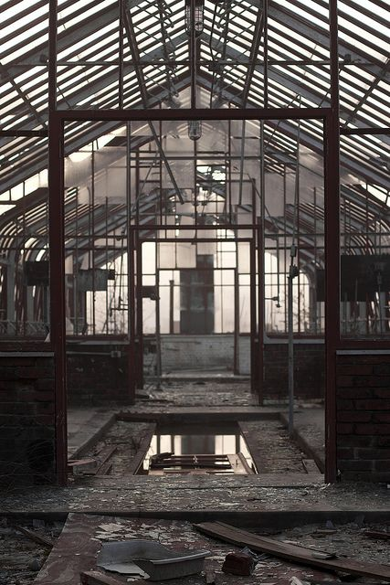
CONTRATTI DI SVILUPPO
Importi minimi investimenti
(Dm 9.12.2014 e ss.mm.ii.)
 | Programma nel suo complesso | Progetti dell’impresa proponente | Progetto delle imprese aderenti (max 4)
Industriale | 20 | 10 | 1,5
Trasformazione e commercializzazione di prodotti agricoli (TPA) | 7,5 | 3 | 1,5
Turistico | 20 | 7,5 | 1,5
Tutela ambientale | 20 | 10 | 1,5
Trasformazione e commercializzazione di prodotti agricoli con annessi servizi per l’ospitalità | 7, 5 | 3 | 1,5
Turistico se localizzato in Aree interne del Paese o se volto al recupero/riqualificazione strutture dismesse (in caso di più progetti per ciascun progetto si deve verificare una delle 2 condizioni) | 7,5 | 3 | 1,5
Tipologia di
Programma di sviluppo
Importo minimo degli investimenti (€/mln)

Slide 5
CONTRATTI DI SVILUPPO INDUSTRIALE (anche TPA)
Criteri di accesso 1/2
(Titolo II Dm 9.12.2014 e ss.mm.ii.)
  Il programma deve soddisfare almeno due delle condizioni qualificanti ex art. 9 c. 6 lettera a):
1. Positivo impatto sull’occupazione (1 dei 3)
l’ubicazione del programma in un’area in cui il Sistema locale del lavoro (SLL) registra, alla data di presentazione della domanda di agevolazioni , un tasso di disoccupazione superiore a quello medio della macroarea di riferimento costituita, a seconda della suddetta ubicazione, dalle regioni del Mezzogiorno o dalle restanti regioni del Paese (s’intende il tasso di disoccupazione alternativamente del Mezzogiorno del Centro o del Nord)
l’aumento del numero degli occupati
la capacità del programma di sviluppo di assorbire lavoratori che risultino percettori di interventi a sostegno del reddito, ovvero risultino disoccupati a seguito di procedure di licenziamento collettivo, ovvero dei lavoratori delle aziende del territorio di riferimento coinvolte da tavoli di crisi attivi presso il Ministero dello sviluppo economico
2. Realizzazione/consolidamento di sistemi di filiera diretta ed allargata
Idoneità del programma di realizzare/consolidare sistemi di filiera diretta e allargata:
per i programmi realizzati da più imprese, i singoli progetti di investimento devono risultare strettamente connessi e funzionali alla nascita, allo sviluppo o al rafforzamento della filiera
per i programmi realizzati da una sola impresa, il programma deve presentare forti elementi di integrazione con la filiera di appartenenza
3. Contributo allo sviluppo tecnologico
Contributo allo sviluppo tecnologico da valutarsi avuto riguardo alla presenza di investimenti che determinano rilevanti innovazioni di prodotto, di processo produttivo, dell'organizzazione aziendale e/o nelle modalità di commercializzazione. La rilevanza è da valutarsi sulla base dello stato dell’arte internazionale della tecnologia, dei metodi produttivi, organizzativi e/o di commercializzazione.

Slide 6
CONTRATTI DI SVILUPPO INDUSTRIALE (anche TPA)
Criteri di accesso 2/2
(Titolo II Dm 9.12.2014 e ss.mm.ii.)
4. Rilevante presenza dell'impresa sui mercati esteri (1 dei 2)
Rafforzare la presenza sui mercati esteri: la percentuale di fatturato sviluppato su mercati esteri deve essere pari ad almeno il 20% del totale dei ricavi.
Attrazione investimenti esteri: i programmi di sviluppo devono essere proposti da imprese estere ovvero da imprese italiane controllate da soci esteri (persone fisiche o giuridiche) che debbono detenere almeno il 51% del capitale sociale dell’impresa controllata
5. Impatto ambientale in relazione a (1 dei 2) :
la previsione di investimenti nell’efficientamento energetico ovvero per la trasformazione dei processi produttivi finalizzati alla riduzione delle emissioni o alla sostenibilità ambientale in un’ottica di economia circolare (compilare allegato F4. Matrice Ambientale);
Gli investimenti aventi finalità ambientali devono essere pari ad almeno il 50% dell’intero valore degli investimenti (Investimenti industriali + investimenti in Ricerca, Sviluppo e Innovazione) esposti nel contratto di sviluppo.
la previsione di recupero e riqualificazione di strutture dismesse o sottoutilizzate nell’ambito del programma. Sulla base di una relazione tecnica descrittiva dalla quale devono emergere elementi utili a qualificare il recupero e la riqualificazione di strutture dismesse:
nel caso di programma composto da un solo progetto d’investimento, evidenziare gli investimenti relativi alla struttura dismessa/sottoutilizzata rispetto al totale degli investimenti previsti (criterio della prevalenza);
nel caso di un programma di sviluppo articolato in più progetti specificare l’importo complessivo degli investimenti relativi alla/e struttura/e dismessa/e o sottoutilizzata/e rispetto al totale degli investimenti previsti dal programma di sviluppo (importo superiore al 50%).
N.B.
per struttura edilizia dismessa s’intende una struttura a destinazione industriale, artigianale, terziaria o commerciale, nella quale la condizione dismissiva, caratterizzata dalla cessazione dell’attività economica, si sia prolungata ininterrottamente per un periodo non inferiore a 12 mesi.
Per struttura sottoutilizzata s’intende una struttura, già nella disponibilità dell’impresa, non utilizzata o utilizzata in misura parziale o, comunque, inferiore al 50% della superficie utile per finalità produttive in senso stretto. Fornire documentazione atta a comprovare lo “status” di struttura dismessa (indicare data di dismissione, ultima attività produttiva presente, proprietà attuale, descrivere lo stato conservativo, vantaggio paesaggistico ambientale legato al recupero delle strutture, ecc.)

Slide 7
CONTRATTI DI SVILUPPO TURISTICI (Sportello chiuso temporaneamente dal 1.07.25)
Tipologie di investimento del soggetto proponente (almeno una è necessaria)
Modifiche introdotte con il DM 6.11.24
(Titolo II Dm 9.12.2014 e ss.mm.ii.)
b) al potenziamento e/o al miglioramento di strutture polifunzionali o in grado di incrementare sensibilmente il livello di attrattività turistica e di caratterizzazione dei territori di riferimento, ad es:
a) potenziamento e/o al miglioramento dell’offerta ricettiva:
Realizzazione di nuove strutture ricettive
Ampliamento di strutture ricettive esistenti, a condizione che il progetto d’investimento comporti un incremento della capacità ricettiva non inferiore al 20% rispetto alla situazione esistente alla data di presentazione della domanda di agevolazione
Impianti di risalita e le attività connesse ai comprensori sciistici
.
Parchi tematici e acquatici
Incremento della qualità dell’offerta ricettiva, a condizione che il progetto di investimento riguardi interventi volti ad aumentare la classificazione delle strutture ricettive sulla base della normativa nazionale e regionale applicabile
Porti turistici
Integrazione, nell’ambito di strutture ricettive esistenti, di nuovi servizi annessi volti al miglioramento dell’offerta turistica, anche in funzione della destagionalizzazione dei flussi turistici ed in assenza delle fattispecie di cui ai punti 2 e 3
Terme
I progetti di investimento realizzati dalle eventuali imprese aderenti possono riguardare, in aggiunta alle categorie di cui sopra la realizzazione di interventi volti al potenziamento e al miglioramento delle attività integrative, dei servizi di supporto alla fruizione del prodotto turistico e delle attività commerciali. Tali interventi possono essere svolti anche dal proponente se inseriti in progetti specifici all’interno del medesimo programma.

Slide 8
CONTRATTI DI SVILUPPO TURISTICI (Sportello chiuso temporaneamente dal 1.07.25)
Condizione per investimenti multipli (modifiche introdotte DM 6.11.24)
(Titolo II Dm 9.12.2014 e ss.mm.ii.)
I progetti d’investimento sono realizzati dalla medesima impresa ovvero da più imprese facenti parte del medesimo gruppo imprenditoriale
I progetti d’investimento sono realizzati da più imprese che non fanno parte dello stesso gruppo e sono volti a sviluppare sul territorio nazionale una ben individuata e caratterizzante tipologia di offerta turistica tematizzata
I progetti d’investimento sono realizzati da più imprese che non fanno parte dello stesso gruppo e che sono in grado di dimostrare la sussistenza di concreti collegamenti funzionali al perseguimento di comuni obiettivi di sviluppo e posizionamento nel mercato

Slide 9
(Sportello chiuso
temporaneamente dal 1.07.25)
CONTRATTI DI SVILUPPO TURISTICO
Criteri di accesso
(Titolo II Dm 9.12.2014 e ss.mm.ii.)
  Il programma deve soddisfare almeno due delle condizioni qualificanti ex art. 9 c. 6 lettera b):
1. Positivo impatto sull’occupazione (1 dei 3) (Vedere slide 5)
2. Recupero e riqualificazione di strutture dismesse o sottoutilizzate
E’ necessario fornire relazione tecnica descrittiva dalla quale devono emergere elementi utili a qualificare il recupero e la riqualificazione di strutture dismesse:
a) Nel caso di programma composto da un solo progetto d’investimento, è necessario evidenziare gli investimenti relativi alla struttura dismessa/sottoutilizzata rispetto al totale degli investimenti previsti (criterio della prevalenza)
b) Nel caso di un programma di sviluppo articolato in più progetti, è necessario specificare l’importo complessivo degli investimenti relativi alla/e struttura/e dismessa/e o sottoutilizzata/e rispetto al totale degli investimenti previsti dal programma di sviluppo (importo superiore al 50%)
3. Incidenza del programma su una filiera di interesse turistico da valutarsi riguardo all’idoneità del programma a realizzare/consolidare e promuovere percorsi di interesse culturale, di turismo industriale, ospitalità alberghiera ed enogastronomia, ovvero capacità del programma di sviluppare o consolidare un’offerta turistica tematizzata, con riferimento al turismo termale, congressuale/MICE, sportivo, portuale
4. Capacità del programma di contribuire alla crescita o alla stabilizzazione della domanda turistica attraverso la destagionalizzazione dei flussi.
Presenza all’interno dei progetti di investimento di spese relative all’introduzione di servizi aggiuntivi particolarmente rilevanti ai fini della destagionalizzazione e/o orientate a tipologie di segmenti di mercato strategici per la destagionalizzazione.
5. Capacità del programma di attrarre investimenti esteri, riconducibile, oltre che all’attrazione di nuovi investimenti, anche alla realizzazione di programmi di sviluppo in grado di consolidare la presenza dell’investitore estero sul territorio nazionale.
I programmi di sviluppo devono essere proposti da imprese estere ovvero da imprese italiane controllate da soci esteri (persone fisiche o giuridiche) che debbono detenere almeno il 51% del capitale sociale dell’impresa controllata; in casi particolari, quali quelli di società quotate, può essere considerata anche una quota di possesso inferiore purché tale quota assicuri il controllo della società.

Slide 10
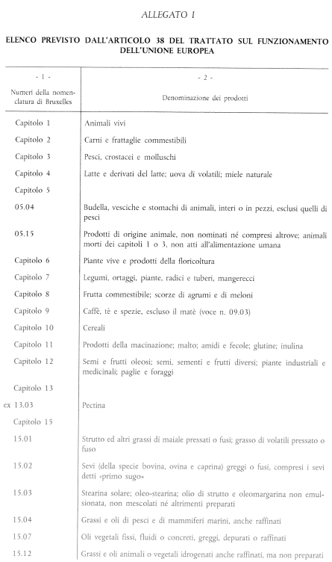
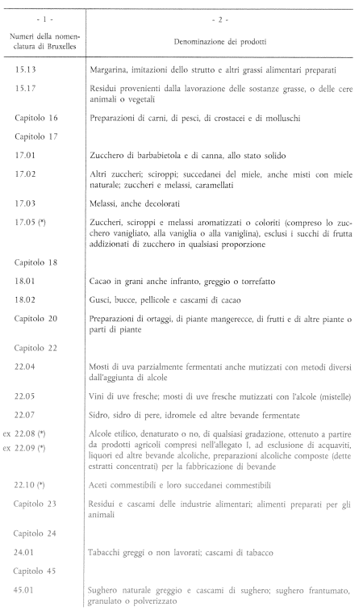
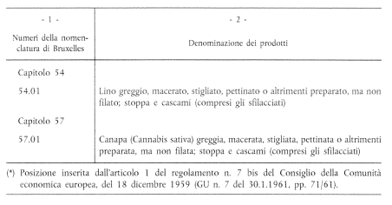
CONTRATTI DI SVILUPPO Regime TPA:
Requisiti necessari
(Art. 19-bis del DM 9.12.2014)
  Per essere compatibile con il regime TPA il progetto deve riguardare la realizzazione di processi produttivi nel quale come input entri un prodotto agricolo e come output esca sempre un prodotto agricolo;
I prodotti vanno identificati sulla base dei codici riportati nella nomenclatura combinata NC dell’UE di cui all’allegato 1 del Regolamento (CEE) n. 2658/87 del Consiglio, come modificato dal Regolamento di Esecuzione (UE) 2023/2364 della Commissione del 26/09/2023 e ss.mm.ii.
Esempi:
La farina è un prodotto agricolo, la pasta o la pizza non sono prodotti agricoli
La passata di pomodoro è un prodotto agricolo, il sugo pronto non è un prodotto agricolo
Il vino è un prodotto agricolo, la birra o i liquori non sono prodotti agricoli
  L’elenco dei prodotti
  agricoli è indicato
  all’allegato 1 del TFUE

Slide 11
CONTRATTI DI SVILUPPO Regime TPA:
Requisiti necessari
(Art. 19-bis del DM 9.12.2014)
  Le imprese di tutte le dimensioni che richiedono il Regime TPA dovranno fornire informazioni in merito:
  alla necessità o meno di una valutazione di impatto ambientale prevista ai sensi della direttiva 2011/92/UE per gli investimenti richiesti alle agevolazioni;
  al rispetto dei requisiti ambientali previsti dal CSR (Complemento regionale per lo Sviluppo Rurale) della Regione in cui insisteranno gli investimenti da agevolare;
  alla fattispecie che gli investimenti non prevedano aumenti della produzione che siano soggetti a restrizioni previste da organizzazioni comuni di mercato o a limitazioni stabilite in relazione al sostegno dell’Unione europea a livello di singole imprese, delle singole aziende o dei singoli stabilimenti d trasformazione (Reg. UE n. 1308/2013).
Requisiti per le sole imprese di grandi dimensioni che richiedono il Regime TPA:
Per l’effetto di incentivazione (art. 19-bis comma 7 lett. b) del DM 9.12.2014 come modificato dal DM 19.04.2023):
l’impresa è tenuta ad illustrare lo scenario controfattuale, ovvero la ricostruzione ipotetica della situazione (progetti o attività alternativi) che si sarebbe verificata qualora l’agevolazione non fosse stata concessa, fornendo documenti giustificativi a sostegno di tale scenario (ad esempio atti interni agli organi sociali); se debitamente motivato dall’impresa, lo scenario controfattuale può essere costituito dall’assenza di progetti o attività alternativi, con il sostanziale mantenimento della situazione ante investimento oggetto di domanda;
sulla base di un piano aziendale presentato ex ante, l’impresa interessata deve dimostrare un deficit di finanziamento (funding gap), ovvero la presenza di costi di investimento superiori al valore attuale netto degli utili di esercizio attesi dall’investimento; gli utili di esercizio attesi dall’investimento si intendono in termini di flussi di cassa, determinati sottraendo dai ricavi operativi i costi operativi e di sostituzione e aggiungendo il valore residuo dell’investimento (terminal value); il fine ultimo è che l’impresa sia in grado di dimostrare la necessità dell’intervento agevolativo ai fini della realizzazione dell’investimento programmato e quindi la presenza di un effetto incentivante dell’aiuto
Per la proporzionalità dell’aiuto (art. 19-bis comma 14 lett. b) del DM 9.12.2014 come modificato dal DM 19.04.2023):
l’azienda deve fornire documentazione ufficiale atta a verificare che gli aiuti non superino l’importo del sovraccosto netto di attuazione dell’investimento nella regione interessata rispetto allo scenario controfattuale in assenza di aiuto e, in ogni caso, che non superino il minimo necessario per rendere il progetto sufficientemente redditizio; pertanto, il soggetto proponente è tenuto a dimostrare che l’importo richiesto non ecceda il differenziale di costo tra l’investimento proposto e la soluzione alternativa individuata nello scenario controfattuale prospettato (se presente) e che lo stesso non ecceda il minimo necessario a garantire una redditività ordinaria del progetto.
Tali presupposti di ammissibilità possono essere dimostrati, a titolo esemplificativo e non esaustivo, nel caso in cui l’aiuto non determini un incremento del tasso interno di rendimento dell’investimento tale che lo stesso risulti superiore ai normali tassi di rendimento applicati dall’impresa interessata ad altri progetti di investimento analoghi o al costo medio del capitale dell’impresa nel suo insieme o ai tassi di rendimento abitualmente registrati nel settore interessato.
Ai fini della quantificazione del deficit di finanziamento (funding gap) e della verifica della proporzionalità dell’aiuto, la società deve compilare l’apposito “Modello Funding Gap CDS Agroindustriali”, reso disponibile sul sito istituzionale dell’Agenzia, in coerenza con le indicazioni della Commissione europea.
New

Slide 12

CONTRATTI DI SVILUPPO INDUSTRIALI - Regime CISAF:
Ambito di applicazione
Decreto Ministeriale 24 novembre 2025
Il nuovo regime regime SA.120488 (2025/N), autorizzato dalla Commissione europea con decisione C(2025) 8433 final del 9 dicembre 2025, si applica, su richiesta dell’impresa, ai programmi di sviluppo industriali volti a garantire una sufficiente capacità di produzione nel settore delle tecnologie pulite” e finalizzati in particolare:
  alla produzione, anche con materie prime secondarie, dei prodotti finali delle tecnologie a zero emissioni nette elencati nell’allegato n. 1 al DM 24 novembre 2025;
  alla produzione, anche con materie prime secondarie, dei principali componenti specifici elencati nell’allegato n.1 del DM 24 novembre 2025;
  alla produzione di relative materie prime critiche, nuove o recuperate, necessarie per la produzione dei prodotti finali o dei principali componenti specifici di cui alle lettere a) e b). Le materie prime critiche sono quelle individuate nell’allegato n. 2 del regolamento (UE) n. 2024/1252 della Commissione, dell’11 aprile 2024.
Gli aiuti di cui al regime CISAF possono essere richiesti anche per domande già presentate
Gli aiuti di cui al regime CISAF possono essere concessi fino al 31 dicembre 2030

Slide 13
CONTRATTI DI SVILUPPO – FAST TRACK
(Art. 9 bis Dm 9.12.2014 e ss.mm.ii.)
  CRITERI PER L’ATTIVAZIONE (alternativamente)
    Il progetto soddisfa almeno tre delle condizioni qualificanti ex art. 9 c. 6:
      Impatto occupazionale
      Recupero e riqualificazione di strutture dismesse o sottoutilizzate
      Realizzazione/consolidamento di sistemi di filiera diretta ed allargata
      Contributo allo sviluppo tecnologico
      Rilevante presenza dell'impresa sui mercati esteri
      Impatto ambientale
      Destagionalizzazione per programmi turistici
  oppure:
    Progetto qualificabile come programma per la tutela ambientale ai sensi del Tit. IV del Decreto
    Progetto proposto da una rete d’imprese
    N.B.: Nel caso di progetti TPA andrà dimostrata anche la capacità di determinare effetti o sinergie con i sistemi di filiera regionale e/o nazionale
ACCORDO DI SVILUPPO (ADS)
Min € 50 MLN
Perché scegliere la procedura «fast track»?
PROGETTO DI RILEVANZA STRATEGICA
COINVOLGIMENTO AMMINISTRAZIONI
TEMPI ISTRUTTORI RIDOTTI
RISORSE FINANZIARIE AD HOC
Possibilità
di avvio del
progetto
Istruttoria
36 mesi per completare l’investimento + 18 mesi eventuale proroga
Presentazione
domanda di Contratto di sviluppo + Istanza AdS
Valutazione Ammissibilità
Fast track
Firma Accordo Regioni/Mimit
Firma Contratto

Slide 14
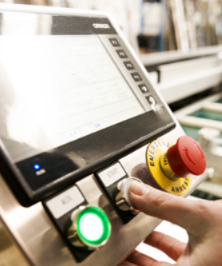
CONTRATTI DI SVILUPPO INDUSTRIALI, TPA e TURISTICI
Tipologia di Investimento ammissibile
(Titolo II Dm 9.12.2014 e ss.mm.ii.)
Tipologia di
Investimento ammissibile
Investimento ammissibile per dimensione di impresa
 | Regioni Zone A Basilicata, Calabria, Campania, Puglia, Sardegna, Sicilia, Molise | Specifici comuni Zone C (Centro-nord) | Altre aree (Centro nord)
Nuova unità produttiva | Tutte le dimensioni | Tutte le dimensioni | Solo PMI *
Ampliamento della capacità produttiva | Tutte le dimensioni | Solo PMI* | Solo PMI*
Riconversione attività (diversificazione ATECO) | Tutte le dimensioni | Tutte le dimensioni | Solo PMI *
Ristrutturazione unità produttiva (cambiamento fondamentale o notevole miglioramento) | Tutte le dimensioni | Solo PMI* | Solo PMI*
Acquisizione attivi in aree di crisi (no regime TPA)
Tutte le dimensioni
Tutte le dimensioni
(GI solo se nuova attività economica)
Solo PMI
*Gli investimenti delle Grandi imprese sono sempre ammissibili ​nel caso di progetti su regimi TPA, (vedi Art. 19 bis DM 9 dicembre 2014) CISAF o DE MINIMIS

Slide 15
CONTRATTI DI SVILUPPO INDUSTRIALI, TPA e TURISTICI
Le agevolazioni (Regimi GBER e TPA)
(Titolo II Dm 9.12.2014 e ss.mm.ii.)
Intensità di aiuto (ESL) per localizzazione geografica e dimensione d’impresa (per i grandi progetti di investimento (>50 M € ) consultare quanto previsto dagli art. 16 e 19 bis del DM
 | Investimento industriale e turistico |  |  | Specifiche province | Investimento Regime TPA
 | Regioni Sud** Calabria, Campania, Puglia, Sicilia | Regioni Sud** Basilicata , Molise Sardegna | Regioni Centro-nord Solo specifici comuni o parti di comuni* | Altre Aree | Regioni Sud Basilicata, Calabria, Campania, Puglia, Sicilia Sardegna, Molise | Altre Aree
Piccola | 60% | 50% | Da 30% a 45% | 20% | 60% | 50%
Media | 50% | 40% | Da 20% a 35% | 10% | 50% | 40%
Grande | 40% | 30% | Da 10% a 25% | … | 40% | 30%
Le agevolazioni variano in base a:
Dimensione d’impresa
Tipologia investimento
Dimensione aziendale
Area localizzazione investimento
*La Carta di aiuti a finalità regionale 2022/2027 definisce le intensità specifiche per zone di cui alla deroga prevista dall'articolo 107, paragrafo 3, lettera c), del TFUE
**Per i comuni della provincia di Taranto e per alcuni comuni del Sud Sardegna (zona Sulcis Iglesiente) l’intensità è maggiorata di 10 punti%
Per le sole nuove domande che riguardano progetti coerenti con il Regolamento STEP può essere richiesto il riconoscimento delle maggiorazioni previste dalla Carta degli aiuti di Stato a finalità regionale, come modificata dalla decisione della Commissione del 3 ottobre 2024

Slide 16
CONTRATTI DI SVILUPPO INDUSTRIALI: Sez. 6 Regime CISAF
Le agevolazioni
Decreto Ministeriale 24 novembre 2025
In alternativa ai regimi GBER per i progetti compatibili, le agevolazioni possono essere concesse fino al 31.12.2030, sulla base di quanto previsto dall’Art. 4 del DM Mimit 24.11.25
Le agevolazioni variano in base a:
Dimensione d’impresa
 | Intensità di aiuto (ESL) per localizzazione geografica e dimensione d’impresa (solo investimento industriale) |  | Specifiche province
 | Regioni Sud: Calabria, Campania, Puglia, Sicilia, Basilicata, Molise Sardegna Ag. Max 350 milioni € | Regioni Centro-nord Solo Comuni in ZONE C carta aiuti Ag. Max 200 milioni € | Regioni Centro-nord Altre Aree Ag. Max 150 milioni €
Piccola | 55% | 40% | 35%
Media | 45% | 30% | 25%
Grande | 35% | 20% | 15%
Dimensione aziendale
Area localizzazione investimento

Slide 17
Gli obiettivi dei progetti
CONTRATTO DI SVILUPPO – TUTELA AMBIENTALE
(Titolo IV Dm 9.12.2014 e ss.mm.ii.)
I progetti devono essere finalizzati:
(a) Il alla tutela dell’ambiente, compresi gli aiuti per la riduzione e l’eliminazione delle emissioni di gas a effetto serra, conformemente alle disposizioni di cui all’articolo 36 del Regolamento GBER;
(b) all’introduzione di misure di efficienza energetica, conformemente alle disposizioni di cui agli articoli 38 e 38-bis del Regolamento GBER;
(c) alla promozione dell’uso dell’energia da fonti rinnovabili, dell’idrogeno rinnovabile e della cogenerazione ad alto rendimento, conformemente alle disposizioni di cui all’articolo 41 del Regolamento GBER, qualora gli investimenti riguardino interventi destinati all’autoconsumo dell’impresa beneficiaria;
(d) all’efficienza nell’utilizzo delle risorse e al sostegno alla transizione verso un’economia circolare, conformemente alle disposizioni di cui all’articolo 47 del Regolamento GBER.

Slide 18
Costi ammissibili e intensità di aiuto 1/2
CONTRATTO DI SVILUPPO - TUTELA AMBIENTALE
(Titolo IV Dm 9.12.2014 e ss.mm.ii.)
Le intensità di aiuto (ESL) applicate al Contratto di sviluppo per la tutela ambientale differiscono in base alla tipologia di intervento agevolato, alla localizzazione geografica dell’investimento ed alla dimensione d’impresa.
Finalità ambientale
(Art 28 comma 1 DM 9 dicembre 2014)
Dimensione d'impresa
ESL %
Soglie di notifica
a) (Art 36 Reg. GBER) tutela dell’ambiente, compresi gli aiuti per la riduzione e l’eliminazione delle emissioni di gas a effetto serra | P.I. | 65- 85 | 55-75 | 50-70
 | M. I. | 55-75 | 45-65 | 40- 60
 | G I. | 45-65 | 35-55 | 30- 50
b) (art. 38* e 38 bis** GBER) Consentire maggiore efficienza energetica | P.I. | 65 | 55 | 50
 | M. I. | 55 | 45 | 40
 | G. I. | 45 | 35 | 30
Aree 107.3.a)
Carta aiuti
Aree 107.3.c)
Carta aiuti
Altre aree
30 milioni € per impresa e progetto
(25 per infrastrutture e stoccaggio)
I costi ammissibili corrispondono ai sovraccosti dell'investimento determinati confrontando i costi dell'investimento con quelli di uno scenario controfattuale che si verificherebbe in assenza di aiuto corrispondente a un investimento con capacità di produzione e durata di vita comparabili, conforme alle norme dell’Unione già in vigore.
Se i costi ammissibili sono determinati senza lo scenario controfattuale le intensità di aiuto e le maggiorazioni applicabili sono ridotte del 50 %
30 milioni € per impresa e progetto
*Relativamente agli aiuti di cui all’art. 38 I costi ammissibili corrispondono ai sovraccosti dell'investimento determinati confrontando i costi dell'investimento con quelli di uno scenario controfattuale che si verificherebbe in assenza di aiuto corrispondente a un investimento con capacità di produzione e durata di vita comparabili, conforme alle norme dell’Unione già in vigore.
Se i costi ammissibili sono determinati senza lo scenario controfattuale le intensità di aiuto e le maggiorazioni applicabili sono ridotte del 50 %
**Relativamente agli aiuti di cui al regime 38.bis i costi agevolabili coincidono con i costi d’investimento, inoltre:
in deroga al paragrafo 11, dell’Art. 38 bis del GBER se l'investimento consiste nell'installazione o nella sostituzione di un solo tipo di elemento edilizio, l'intensità di aiuto non supera il 25 % a cui si sommano le eventuali maggiorazioni dei paragrafi 14, 15 e 16 .
in deroga ai paragrafi 11 e 12 dell’Art. 38 bis del GBER se gli aiuti agli investimenti in edifici attuati per conformarsi a norme minime di prestazione energetica che costituiscono norme dell'Unione sono concessi meno di 18 mesi prima dell'entrata in vigore di tali norme, l'intensità di aiuto non può superare il 15 % dei costi ammissibili se l'investimento consiste nell'installazione o nella sostituzione di un solo tipo di elemento edilizio e il 20 % in tutti gli altri casi. A tale percentuale si sommano poi le eventuali maggiorazioni dei paragrafi 14, 15 e 16 .
l’intensità può essere aumentata di 15 punti percentuali per gli aiuti concessi per migliorare l'efficienza energetica degli edifici esistenti, laddove tali aiuti determinino un miglioramento della prestazione energetica dell'edificio misurata in energia primaria di almeno il 40 % rispetto alla situazione precedente all'investimento. Tale aumento non si applica se l'investimento non migliora la prestazione energetica dell'edificio oltre il livello imposto dalle norme minime di prestazione energetica che costituiscono norme dell'Unione la cui entrata in vigore è prevista entro 18 mesi dal momento in cui l'investimento è attuato e completato

Slide 19
Costi ammissibili e intensità di aiuto 2/2
CONTRATTO DI SVILUPPO - TUTELA AMBIENTALE
(Titolo IV Dm 9.12.2014 e ss.mm.ii.)
Le intensità di aiuto (ESL) applicate al Contratto di sviluppo per la tutela ambientale differiscono in base alla tipologia di intervento agevolato, alla localizzazione geografica dell’investimento ed alla dimensione d’impresa.
ESL %
Finalità ambientale
(Art 28 comma 1 DM 9 dicembre 2014)
Dimensione d'impresa
ESL%
Soglie di notifica
i costi agevolabili coincidono con i costi d’investimento | P.I. |  | 65 | 65 | 65
 | M. I. |  | 55 | 55 | 55
 | G I. |  | 45 | 45 | 45
 | P.I. |  | 50 | 50 | 50
 | M. I. |  | 40 | 40 | 40
 | G. I. |  | 30 | 30 | 30
d) efficienza nell’utilizzo delle risorse e al sostegno alla transizione verso un’economia circolare (Art. 47 GBER) | P.I. |  | 75 | 65 | 60
 | M. I. |  | 65 | 55 | 50
 | G. I. |  | 55 | 45 | 40
Aree 107.3.a)
Carta aiuti
Aree 107.3.c) Carta aiuti
Altre aree
c) ART. 41 GBER
alla promozione dell’uso dell’energia da fonti rinnovabili, dell’idrogeno rinnovabile e della cogenerazione ad alto rendimento, (Art. 41 del Reg.GBER),
I costi ammissibili corrispondono ai costi complessivi dell’investimento
Per la produzione di fonti di energia rinnovabili, l'idrogeno rinnovabile e la cogenerazione ad alto rendimento basata su fonti di energia rinnovabili
30 milioni € per impresa e progetto
Per qualsiasi altro investimento contemplato dall’Art. 41 GBER
30 milioni € per impresa e progetto
Per i progetti di investimento di cui all’art. 47 GBER, sono agevolabili i sovraccosti di investimento determinati confrontando i costi dell’investimento con quelli di uno scenario controfattuale che si verificherebbe in assenza dell’aiuto, corrispondente a un investimento con capacità di produzione e durata di vita comparabili, conforme alle norme dell’Unione già in vigore, determinato sulla base di quanto previsto dall’articolo 47 del Regolamento GBER. Il predetto scenario controfattuale deve essere credibile alla luce dei requisiti giuridici, delle condizioni di mercato e degli incentivi
I progetti di cui alla lettera d) devono riguardare implementazioni di tecnologie che non costituiscono una pratica commerciale consolidata già redditizia

Slide 20

CONTRATTO DI SVILUPPO – Ricerca, Sviluppo e Innovazione
(Titolo III Dm 9.12.2014 e ss.mm.ii.)
Sono agevolabili su tutto il territorio nazionale progetti di Ricerca, Sviluppo sperimentale e Innovazione di processo e dell’organizzazione legati a progetti di investimenti industriali, di trasformazione di prodotti agricoli, turistici e di tutela ambientale.
Tra i beneficiari possono rientrare anche gli organismi di ricerca e diffusione della conoscenza limitatamente ai programmi congiunti di ricerca industriale e di sviluppo sperimentale.
Dimensione dell’impresa
 | Spese di ricerca industriale * | Spese di sviluppo sperimentale* | Spese progetto di innovazione
Piccola Impresa | 70% | 45% | 50%
Media Impresa | 60% | 35% | 50%
Grande Impresa | 50% | 25% | 15%
Intensità di aiuto per iniziativa e dimensione d’impresa
Spese ammissibili Progetti di Ricerca Sviluppo e innovazione:
  Costi per il personale
  Strumenti e attrezzature (quote di amm.to)
  Ricerca contrattuale
  Spese generali
  Materiali
* + 15 punti percentuali fino a un'intensità massima dell'80% se è soddisfatta una delle seguenti condizioni:
collaborazione effettiva tra imprese di cui almeno una è una PMI (singola impresa non sostiene più del 70 % dei costi ammissibili);
collaborazione effettiva tra un'impresa e uno o più organismi di ricerca se tali organismi sostengono almeno il 10 % dei costi ammissibili e hanno il diritto alla pubblicazione dei risultati della propria ricerca; .
se il progetto è realizzato in una regione assistita che soddisfa le condizioni di cui all'articolo 107, comma 3, lettera a), del TFUE
* In alternativa + 5 punti se il progetto è realizzato in una regione assistita che soddisfa le condizioni di cui all'articolo 107, comma 3, lettera c), del TFUE
NB: Per i progetti di innovazione dell’organizzazione e di innovazione di processo, le imprese di grandi dimensioni sono ammissibili solo nell’ambito di un programma congiunto con PMI dove queste ultime sostengono cumulativamente almeno il 30 per cento del totale dei costi ammissibili del progetto di innovazione dell’organizzazione o di innovazione di processo.

Slide 21
CONTRATTO DI SVILUPPO
La copertura finanziaria delle iniziative
(Dm 9.12.2014 e ss.mm.ii.)
L’ammontare delle agevolazioni dipende dall’intensità di aiuto in base al regime applicabile e dal tipo di agevolazione prescelta.
Solo contributo a fondo perduto: assorbe la % di aiuto per il valore nominale del contributo richiesto (1% contributo = 1% ESL)
Mix agevolazioni: contributo a fondo perduto + finanziamento agevolato assorbe la % del valore nominale del contributo richiesto + % di aiuto in termini di tasso di interesse applicato al finanziamento agevolato, il cui valore dipende da diversi fattori: planning temporale degli investimenti, valore del reference rate al momento della concessione delle agevolazioni, rating riconosciuto all’impresa.
SI PUÒ SCEGLIERE TRA DUE MODALITA DI AGEVOLAZIONE
L’eventuale finanziamento agevolato:
è concesso nel limite massimo del 75% delle spese ammissibili;
è assistito da idonee garanzie ipotecarie, bancarie e/o assicurative
ha una durata massima di dieci anni + preammortamento Max 4 anni.
gode di un tasso agevolato pari al 20% del reference rate + un margine legato del rating delle imprese beneficiarie
Attenzione: per le imprese che richiedono gli aiuti a finalità regionale (Art. 14 Gber) o il regime TPA o CISAF almeno il 25% delle coperture deve essere priva di qualsiasi tipo di sostegno pubblico.
La parte delle spese non coperte dalle agevolazioni deve trovare copertura attraverso risorse proprie ovvero mediante finanziamento esterno. A tal fine in fase di presentazione l’impresa deve presentare apposite lettere bancarie.
La copertura complessiva deve tener conto anche dell’IVA, e delle spese ritenute non ammissibili dalla valutazione istruttoria o non richieste alle agevolazioni.

Slide 22
CONTRATTI DI SVILUPPO
GLI SPORTELLI ATTIVI:
Sportello ordinario
Sportello automotive (temporaneamente sospeso)
Sportello semiconduttori
Sportello autobus elettrici
Sportello PN RIC
22

Slide 23
CONTRATTI DI SVILUPPO: SPORTELLO AUTOMOTIVE
Attenzione: a partire dalle ore 12.00 del giorno 6 agosto 2026, per effetto del Decreto Direttoriale MIMIT 5 agosto 2026,è disposta la chiusura temporanea dei termini per la presentazione delle domande di agevolazioni dello sportello Automotive
DPCM 4 agosto 2022 - D.D. 10 Ottobre 2022 e 14 novembre 2022
Dotazione
Cosa finanzia
Tempistiche
Sostegno di investimenti produttivi e di tutela ambientale legati allo sviluppo e riconversione della filiera automotive. Sono finanziabili anche i progetti di ricerca, sviluppo e innovazione strettamente connessi e funzionali tra loro.
I Fase : 13- 27 ottobre (sportello chiuso)
II FASE : dal 29 novembre 2022 (sportello aperto)
Accesso solo ad imprese che presentano NUOVE DOMANDE
Fino al 31 luglio 2023 è stato possibile richiedere le agevolazioni a valere sulla Sez. 3.13 del TF
in esito alle verifiche condotte dall’Agenzia, le domande che risultino prive dei requisiti ovvero che risultino prive di copertura finanziaria per esaurimento delle risorse disponibili, rientrano nella graduatoria ordinaria della misura agevolativa e sono istruite dall’Agenzia in base all’ordine cronologico di presentazione
525 milioni di euro a valere sul Fondo automotive (D.l. n. 17/2022)
I FASE : Dotazione 201,4 milioni di euro
II FASE : Dotazione 323,6 milnioni di euro
Programmi ammissibili
Agevolazioni
Produzione di :
nuovi veicoli e sistemi di alimentazione a propulsione
tecnologie, materiali, architetture e componenti strutturali funzionali e sistemi di trasporto per la mobilità urbana;
nuovi sistemi, componentistica meccanica e software per la gestione del veicolo;
nuovi sistemi componentistica elettrica
sistemi infrastrutturali per il rifornimento e la ricarica dei veicoli.
contributo a fondo perduto in conto impianti
contributo a fondo perduto alla spesa
finanziamento agevolato con ammortamento max 10 anni
L’importo, in valore nominale, non può eccedere il limite massimo del 75% delle spese ammissibili.

Slide 24
CONTRATTI DI SVILUPPO: SPORTELLO SEMICONDUTTORI
DPCM 27 ottobre 2023- D.D. 11 APRILE 2024
Dotazione
Finalità
Tempistiche
3.292.000.000 € (risorse di cui all’articolo 1, comma 2, del DPCM 27 ottobre 2023)
Sostegno alla crescita e lo sviluppo tecnologico della catena di approvvigionamento dei semiconduttori.
Apertura sportello: 30 aprile 2024
Regimi di aiuto applicabili
Programmi ammissibili
Agevolazioni
Si applicano i regimi richiamati dal DM 9 dicembre 2014 e ss.mm.ii e, per le domande inviate entro il 3 novembre 2025, anche la sezione 2.8 del Quadro temporaneo relativa agli aiuti per accelerare gli investimenti in settori strategici per la transizione verso un’economia a zero emissioni nette
Le agevolazioni possono altresì essere riconosciute anche nel quadro del Chips act, previa notifica individuale del programma di sviluppo alla Commissione europea.
Nel caso di programmi di sviluppo oggetto di notifica, potranno essere riconosciute tempistiche realizzative maggiori rispetto a quelle stabilite dalla disciplina ordinaria dei Contratti di sviluppo
Progetti di sviluppo Industriale, tutela ambientale ed, eventualmente, progetti di ricerca, sviluppo e innovazione, finalizzati:
a) al rafforzamento e allo sviluppo della capacità e dell’industria nazionale di produzione di semiconduttori, attraverso la realizzazione di investimenti concernenti le singole fasi che ne compongono il processo di produzione ovvero più fasi del processo in maniera integrata, e/o
b) alla crescita e allo sviluppo tecnologico delle imprese appartenenti alla catena di approvvigionamento dei semiconduttori
contributo a fondo perduto in conto impianti o alla spesa
finanziamento agevolato con ammortamento max 10 anni
Accordi per programmi strategici
Per i programmi con spese ammissibili pari o superiori a 50 milioni di euro e quelli per i quali l’impresa richieda l’applicazione delle norme del Chips Act, la concessione delle agevolazioni è subordinata alla sottoscrizione di uno specifico accordo tra il Ministero, l’Agenzia e l’impresa proponente

Slide 25
CONTRATTI DI SVILUPPO: SPORTELLO AUTOBUS ELETTRICI
Decreto MIMS “bus elettrici” del 29 novembre 2021
Finalità
Sostenere la realizzazione di progetti di trasformazione industriale finalizzati allo sviluppo della filiera produttiva degli autobus al fine di produrre veicoli elettrici e connessi, ad esclusione degli autobus ibridi
A chi è destinato
A nuove domande di CDS
A domande già presentate
Dotazione
50 Milioni
Data apertura sportello: 26 Aprile 2022
I programmi devono essere realizzati entro 36 mesi dalla sottoscrizione della determina di concessione delle agevolazioni
Le domande devono riguardare
ottimizzazione e produzione di sistemi di trazione elettrica, a celle a combustibile a idrogeno oppure a combustione interna a idrogeno;
sviluppo e produzione di nuove architetture di autobus, nell’ottica della migrazione verso sistemi di alimentazione elettrici, a celle a combustibile a idrogeno oppure a combustione interna a idrogeno, dell’alleggerimento dei veicoli, della digitalizzazione dei veicoli e dei loro componenti;
creazione e/o ottimizzazione di filiere industriali per la produzione di componentistica per autoveicoli per il trasporto pubblico;
sviluppo e industrializzazione di nuove tecnologie IoT applicate al trasporto pubblico, di sensori e sistemi digitali, anche integrati nei singoli componenti del veicolo, per il monitoraggio continuo e la manutenzione predittiva, la guida assistita, la gestione delle flotte, la sicurezza dei trasporti, il dialogo bus-terra
sviluppo, standardizzazione e industrializzazione di sistemi di ricarica, sviluppo di tecnologie finalizzate alla produzione di sistemi per la “smart charging” di autobus a zero emissioni
Agevolazioni
contributo a fondo perduto in conto impianti
contributo a fondo perduto alla spesa
finanziamento agevolato con ammortamento max 10 anni
L’importo, in valore nominale, non può eccedere il limite massimo del 75% delle spese ammissibili.
NB: Fino al 31/12/23 è stato possibile fruire gli aiuti previsti dalla sezione 3.13 del Quadro temporaneo (Temporary Framework), nei territori diversi dalle “zone a” (Carta degli aiuti a finalità regionale 2022-2027).

Slide 26
CONTRATTI DI SVILUPPO: SPORTELLO PN RIC E TECONOLOGIE STEP
Decreto MIMIT 25 ottobre 2024
Dotazione
Le domande devono riguardare
A chi è destinato
finanziata con 497,8 milioni di euro dal Programma Nazionale Ricerca, Innovazione e Competitività 2021-27.
Le risorse sono così ripartite:
335,2 milioni di euro a valere sulle risorse della Priorità 1, Obiettivo specifico 1.3 destinate a sostenere la realizzazione di progetti presentati esclusivamente da Pmi, anche negli ambiti individuati dal Regolamento STEP
162,5 milioni di euro a valere sulle risorse della Priorità 4, Obiettivo specifico 1.6 destinate a sostenere la realizzazione di progetti presentati da Pmi e da imprese di grandi dimensioni nei soli ambiti individuati dal Regolamento STEP
progetti di sviluppo industriale e ad eventuali progetti di ricerca, sviluppo e innovazione, strettamente connessi e funzionali tra di loro in relazione ai prodotti e servizi finali.
I progetti devono essere localizzati nelle regioni Basilicata, Calabria, Campania, Molise, Puglia, Sardegna e Sicilia.
Tutti i programmi devono essere coerenti con le finalità del PN RIC 21-27.
I progetti presentati da grandi imprese dovranno essere coerenti con gli ambiti e gli obiettivi del Regolamento STEP.
programmi presentati dalle Pmi possono anche non riguardare gli ambiti e gli obiettivi del Regolamento STEP
A nuove domande di CDS
A domande già presentate
Data apertura sportello: 15 Aprile 2025
I programmi devono essere realizzati entro 36 mesi dalla sottoscrizione della determina di concessione delle agevolazioni
Agevolazioni
contributo a fondo perduto in conto impianti
contributo a fondo perduto alla spesa
finanziamento agevolato con ammortamento max 10 anni
Per le sole nuove domande che riguardano progetti coerenti con il Regolamento STEP può essere richiesto il riconoscimento delle maggiorazioni previste dalla Carta degli aiuti di Stato a finalità regionale, come modificata dalla decisione della Commissione del 3 ottobre 2024.
L’importo, in valore nominale, non può eccedere il limite massimo del 75% delle spese ammissibili.
Finalità
Sportello PN RIC 21-27 promuove la crescita sostenibile e la competitività delle imprese, sostenendo anche lo sviluppo di tecnologie critiche e rafforzando le rispettive catene del valore negli ambiti individuati dal Regolamento STEP.
Le domande che, dopo le verifiche, risulteranno prive di copertura finanziaria o dei requisiti di ammissibilità rientreranno nella graduatoria ordinaria dei contratti di sviluppo e saranno esaminate da Invitalia in base all’ordine cronologico di presentazione.

Slide 27

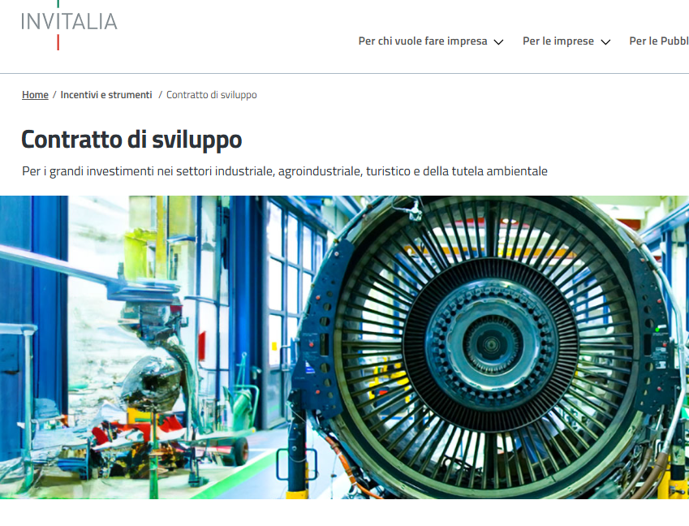
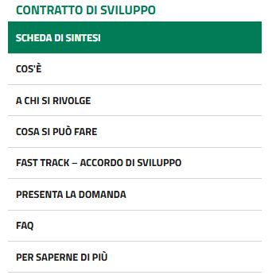
CONTRATTI DI SVILUPPO
Modalità di presentazione delle domande
Tramite la nuova piattaforma sul sito Invitalia in via telematica, utilizzando la modulistica disponibile

Slide 28
CONTRATTI DI SVILUPPO
Post contratto – la fase attuativa
(Dm 9.12.2014 e ss.mm.ii.)
36 MESI + 18 MESI PROROGA
CANTIERABILITA ENTRO 12 MESI
6 mesi*
60 gg
Accertamento ministeriale
Si ad eventuale doc. finanziamento agevolato
Firma Contratto
Data
ultimazione
Richiesta
Anticipo 40%*
Richiesta erogazione 1 SAL**
Richiesta erogazione n SAL **
Richiesta erogazione a saldo
* Tempistica valida solo nell’eventualità di richiesta anticipo – se la società non richiede l’anticipo non ha un obbligo temporale per la presentazione del I SAL ** E’ possibile presentare min 1 SAL - max 5 SAL
TEMPISTICHE EROGAZIONE*
OBBLIGAZIONI
30 gg SAL intermedi
120 gg SAL a saldo
Anticipo
max 40% delle agevolazioni (presentazione adeguata fideiussione bancaria/assicurativa)
*a far data dalla ricezione della documentazione completa
CONDIZIONI FINANZIAMENTO AGEVOLATO
N. SAL
min 1 – max 5: richiesta erogazione min. 20% delle spese ammissibile
Durata
max 10 anni + periodo preammortamento commisurato alla durata del progetto (max 8 anni in caso di fruizione del regime TF)
SAL a saldo
richiesta entro 60 gg dalla conclusione dell’investimento
Rimborso
rate semestrali: 30 giugno e 31 dicembre
Periodo di preammortamento: rimborso esclusivamente della quota interesse connessa al finanziamento erogato
Obbligo di mantenimento dei beni agevolati: 3 anni (PMI) - 5 anni (grande impresa)
Beni agevolati
Le agevolazioni sono erogate a fronte di titoli di spesa quietanzati!

Slide 29
CONTRATTI DI SVILUPPO
Per saperne di più
Richieste appuntamenti (anche da remoto)
Tramite la piattaforma Invitalia è possibile richiedere un appuntamento con il personale dell’Agenzia per approfondire la compatibilità della proposta di sviluppo con lo strumento agevolativo
Assistenza via mail
Per informazioni e richieste specifiche è possibile inviare quesiti compilando un Contact Form sulla piattaforma Invitalia
Assistenza telefonica
Per informazioni generali sulle caratteristiche degli strumenti agevolativi è possibile chiamare il numero verde 800 77 93 57 attivo dal lunedì al venerdì dalle 9:00 alle 18:00
29

